Slide 1
BATMAN
REHBERLİK VE ARAŞTIRMA MERKEZİ
ORTAOKUL ÖĞRENCİLERİNDE SINAV KAYGISI VE STRES YÖNETİMİ
2025-2026

Slide 2

ORTAOKUL ÖĞRENCİLERİNDE SINAV KAYGISI VE STRES YÖNETİMİ
Kaygı; kişinin duygusal ya da düşünsel baskı altında olduğu zamanlarda ortaya çıkan bir tepkidir.
Sınav kaygısı, Öğrenilen bilginin sınav sırasında etkili biçimde kullanılmasına engel olan ve başarının düşmesine yol açan yoğun kaygıdır.
Bir sınav öncesinde, sırasında ya da sonrasında duyulan endişe, korku ve rahatsızlıktır.
Hemen hemen herkes bu kaygıyı bir miktar hissetmektedir. Ama bazı öğrenciler sınav döneminde yaşadığı bu duygusal tepkilerin akademik performanslarını ciddi anlamda olumsuz yönde etkilediğinden söz etmektedir.

Slide 3
ORTAOKUL ÖĞRENCİLERİNDE SINAV KAYGISI VE STRES YÖNETİMİ
Sınav kaygısının nedenleri
Zihinsel belirtiler, daha çok sınav kaygısını tetikleyen düşüncelerden oluşmaktadır.
Örneğin:
Bu sınavda başarılı olamayacağım.
Bu sınavda başarısız olmak benim başarısız birisi olduğumu gösterir.
Bu sınavda başarısız olursam anne-babama ne derim.
Bu sınavı kaybedersem bir daha asla başarılı olamam.
Bu sınavı kaybedersem arkadaşlarımın ve öğretmenlerimin yüzüne nasıl bakarım.
Bu sınavda başarısız olursam herkesin benim hakkımdaki düşüncesi değişir

Slide 4
ORTAOKUL ÖĞRENCİLERİNDE SINAV KAYGISI VE STRES YÖNETİMİ
Sınav kaygısının nedenleri
Fiziksel Belirtileri
Kalp çarpıntısı, Hızlı nefes alıp - verme, Nefes darlığı, Terleme ve/veya titreme, Mide şikâyetleri, Karın ağrısı, Bağırsak hareketlerinde değişme (ishal-kabızlık), Organize olamama, Baş ağrısı, Baş dönmesi, Huzursuz uyku, kâbus görme, aşırı uyku veya uykusuzluk, Konsantrasyon bozuklukları, Yorgunluk belirtileri, Yeme alışkanlıklarında değişme, Dişler ve yumruklar sıkılır.
Örneğin:
Kalbim yerinden fırlayacakmış gibi,
Midem bulanıyor,
Elim ayağıma dolanıyor,
Bütün öğrendiklerimi unuttum,
Gözlerim kararıyor, terliyorum, başım dönüyor,
Nefes alamıyorum,
Ellerim titriyor, uyuşuyor vb.

Slide 5
ORTAOKUL ÖĞRENCİLERİNDE SINAV KAYGISI VE STRES YÖNETİMİ
Sınav kaygısının nedenleri
Duygusal Belirtileri
Endişe, Huzursuzluk, Güvensizlik, Çaresizlik, Öfke-Kızgınlık, Korku, Ümitsizlik, Hayal kırıklığı, Mutsuzluk, Tedirginlik.
Örneğin,
Başaramazsam ! .
Sınavım nasıl geçecek?
Bildiklerimi unutursam.
Yeterince hazırlanmadım.
Ben bu işi başaramayacağım.
Süre yetmeyecek.
Diğerleri benden daha akıllı ve başarılı.
Kazanamazsam artık beni sevmezler.
Kazanamazsam rezil olurum.
Mutlaka kötü bir şey olacak.

Slide 6
ORTAOKUL ÖĞRENCİLERİNDE SINAV KAYGISI VE STRES YÖNETİMİ
Sınav Kaygısını Artıran Nedenler
Mükemmeliyetçi yaklaşım
Yüksek beklenti düzeyi
Kötü çalışma alışkanlıkları
Fizyolojik ihtiyaçları karşılamamak (uykusuzluk, yanlış beslenme vs.)
Felaket yorumları içeren düşünceler
Görev ve sorumlulukları erteleme
Çevrenin görüşleri hakkında endişe
Kişinin kendisi hakkındaki endişeleri

Slide 7
ORTAOKUL ÖĞRENCİLERİNDE SINAV KAYGISI VE STRES YÖNETİMİ
Sınav Kaygısının Etkileri
Öğrenilen bilgiler transfer edilemez
Okuduğunu anlama ve düşünceleri organize etmede zorluk yaşanır
Dikkatte daralma ve azalma olur, dikkat sınavın
içeriğine değil, sınavın kendisine ve bağlı olarak yaşananlara odaklanır
Zihinsel beceriler zayıflar, bilgilerin hatırlanması engellenir
Fiziksel rahatsızlıkların ortaya çıkmasına neden olur

Slide 8
ORTAOKUL ÖĞRENCİLERİNDE SINAV KAYGISI VE STRES YÖNETİMİ
Kaygı İle Başa Çıkma Yolları
Kaygı arttıran düşüncelerin değiştirilmesi
OLUMSUZ DÜŞÜNCE | OLMASI GEREKEN DÜŞÜNCE | OLUMSUZ DÜŞÜNCE | OLMASI GEREKEN DÜŞÜNCE
Bu sınav, başarılı olmak ve hayatta mutlu olmak için tek yoldur. | Bu sınavı kazanamamak dünyanın sonu değildir. Kesinlikle başka bir çıkış yolu vardır. SBS sınavı hayatta mutlu olmaya, başarılı olmaya giden yollardan sadece biridir. Sınavlar, tek seçenek değil. Bu sınavları kazanamamış ancak hayatta başarıyı ve mutluluğu yakalamış milyonlarca insan var. Sınavları kazanamasak da farklı alanlarda mutlu ve başarılı olabiliriz. | Sınavı MUTLAKA kazanmak zorundayım. | Sınavı kazanmak bir istek ve seçim meselesidir. Sınav için kullandığınız dili değiştirin. "Mutlaka başarmalıyım", "şu okula gitmeliyim "ya da başaramam, yapamam, edemem gibi sözler yerine;başaracağım, üstesinden geleceğim gibi kelimeleri kullanmayı alışkanlık hâline getirin. " –meliyim, – malıyım" şeklindeki ifadeler, düşünceleri istek olmaktan çıkarıp, yasa hâline getirir. Ve yasalarda bir kesinlik vardır. Oysa bir isteği yerine gelmeyen bir kişinin başka bir isteği yerine gelebilir. SINAV SÜREKLİ ŞİKAYET ETTİĞİNİZ BİR KONU OLMAMALI...
Olayları değerlendirme tarzınız ve yaklaşımınız sorunu çözmeye yardımcı olmalı ve hedeflediğiniz kısa ve uzun vadeli amaçlarınıza katkı sağlamalıdır.

Slide 9
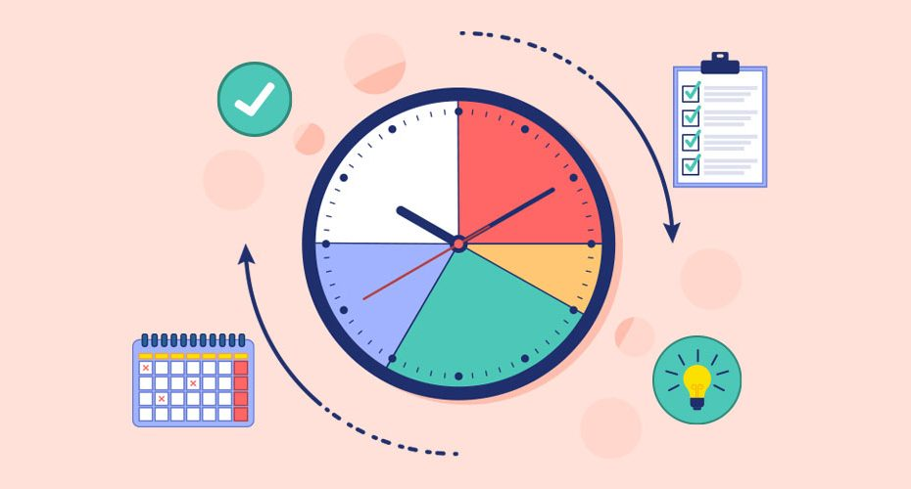
ORTAOKUL ÖĞRENCİLERİNDE SINAV KAYGISI VE STRES YÖNETİMİ
• Zamanınızı Planlayın:
Kaygı zaman planlamasında düzensizliklerine yol açar, zaman kaybı oluştukça da kaygı daha da artar ve çözümsüz bir sorun haline gelir. Sınavın hemen öncesinde bir şeyleri yetiştirme telaşına düşüp kendinizi gergin hale getirmeyin. Normal yaşam aktivitelerinizi korumaya çalışın. Günlük zaman planlaması her zaman faydalıdır.

Slide 10

ORTAOKUL ÖĞRENCİLERİNDE SINAV KAYGISI VE STRES YÖNETİMİ
• Aşırı Hareketlilik ya da Hareketsizlik ile Mücadele Etmeye Çalışın:
Gerginlik ve endişe sizi normal hareket ve düşüncelerinizden uzaklaştırıyorsa sınavın yaklaştığı günlerde eğlenceli aktivitelere yönelin, fiziksel aktivitelerinizi biraz artırın (Hafif yürüyüşler, rahatlatıcı egzersizler vb.).Kendinizi kötü hissettiğinizde hayatta sevdiğiniz etkinlik ya da olayları hatırlayıp bunlara zaman ayırın, tükenen enerjinizin yeniden depolanmasına izin verin.

Slide 11
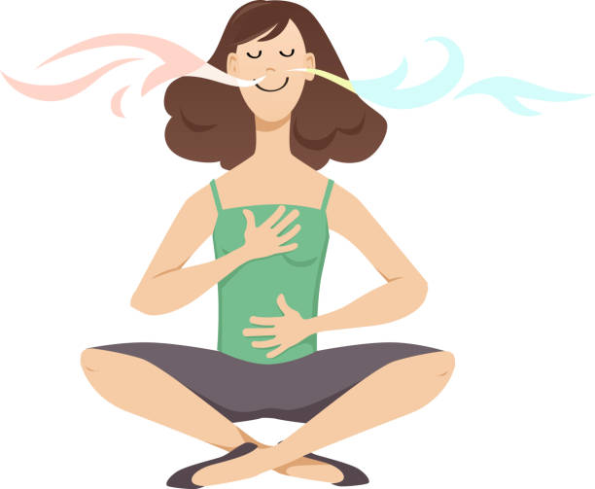
ORTAOKUL ÖĞRENCİLERİNDE SINAV KAYGISI VE STRES YÖNETİMİ
• Nefes Alma Egzersizleri:
Doğru alınan nefes ağır , derin ve sessiz olmalıdır. Nefes alırken; İçinize rahatlığın, huzurun, mutluluğun dolduğunu hissedin ve vücudunuzun her köşesine ulaştığını hissedin. Nefes verirken ise; stresinizin ve onu oluşturan etkenlerin vücudunuzdan dışarı atıldığını düşleyin. Nefes burundan alınmalı ve ağızdan verilmelidir.
Kaygı başladıktan sonra bedenin yeniden rahatlama haline gelebilmesi ve odaklanmayı sağlamak için 20 dk gereklidir. Bu nedenle sınavlardan 10-15 dk önce nefes egzersizinin yapılması kaygının fizyolojik belirtilerini önlemek için yararlıdır.
Doğru nefes alma üzerine olan bu tekniği, aşağıdaki adımları
izleyerek yapabilirsiniz.
Sağ elimizi göğsümüze sol elimizi karnımızın üzerine
yerleştirelim.
Burnumuzdan nefes alıp (İçimizden 4’e kadar sayıp) 4
saniye bekleyip aldığımız nefesi ağzımızdan (İçimizden 4’e
kadar sayıp) yavaşça verelim.
Nefes alıp verme sırasında eğer göğüs kafesimiz (sağ
elimiz) hareket ediyorsa yanlış nefes alıyoruz demektir. Sadece şuna dikkat edelim: Nefes
aldığımızda karnımız şişecek (sol el hareket edecek) nefesimizi tuttuğumuz sürece şiş kalacak ve verirken de içeriye doğru hareket edecek.

Slide 12
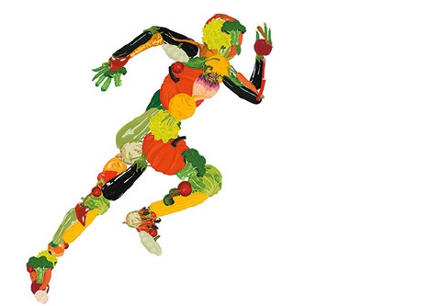
ORTAOKUL ÖĞRENCİLERİNDE SINAV KAYGISI VE STRES YÖNETİMİ
• Yeterli ve Dengeli Beslenin:
Beslenme alışkanlığı önemlidir. Yanlış beslenme; hâlsizlik, iştahsızlık, isteksizlik,vücut direncinin düşüklüğü gibi sorunlara yol açabilir. Bu da verimli çalışmayı engeller. Bu dönemde sağlıklı bir vücut ve hastalıklara karşı direncin geliştirilebilmesi için yaşınıza,boyunuza, fiziksel gelişiminize ve fiziksel aktivitelerinizin yoğunluğuna göre ihtiyaç duyduğunuz her türlü besin grubundan yeterli miktarda alınmasını düzenleyen bir beslenme alışkanlığınızın olmasında fayda vardır.
• Spor Yapın:
Düzenli yapılan spor uyku düzenini de sağlar. Ayrıca spor yapılınca vücudumuz serotonin salgısı salgılar. Bu salgı bedenimizde sükunet ve rahatlığı yani gevşemeyi sağlar.

Slide 13
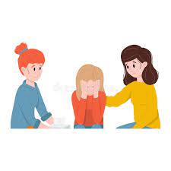
ORTAOKUL ÖĞRENCİLERİNDE SINAV KAYGISI VE STRES YÖNETİMİ
Sınav kaygısıyla baş etmede kimlerden yardım alınabilir?
En büyük destekçilerimiz sosyal çevremizde bulunan bize yakın olan bireylerdir. Anne-babamız, aile büyüğümüz, öğretmenimiz, arkadaşlarımız eğer bizimle empati kurabilirse onlarla konuşmamız faydalı olacaktır. Bir uzmandan destek almak istenirse okul psikolojik danışmanlardan, psikologdan yardım alınabilir. Önemli olan karşımızdaki bireylerin bizim yaşadıklarımızı anlayabilmesidir.

Slide 14
ORTAOKUL ÖĞRENCİLERİNDE SINAV KAYGISI VE STRES YÖNETİMİ
SINAVA 1 HAFTA KALA
• Son bir hafta uyku düzeninize dikkat edin. Erken yatmaya özen gösterin.
• Yeni bir konu çalışmayın.
• Yağlı, şekerli ve tuzlu gıdalardan uzak durun.
• Akşamları yürüyüş yapın.
• Yorucu fiziksel aktivitelerden uzak durun.
• Gerilim ve şiddet içerikli bilgisayar oyunlarından ve filmlerden uzak durun.
• Sınava gireceğiniz binayı sınav salonunu önceden görün.

Slide 15
ORTAOKUL ÖĞRENCİLERİNDE SINAV KAYGISI VE STRES YÖNETİMİ
SINAV SIRASINDA
• Okul kapısından girerken ‘Ben her şeyi biliyorum ve elimden gelenin en iyisini yapacağım.’ diye kendinizi motive edin.
• Zamanı nasıl kullanacağınıza ve soruları hangi sırayla cevaplayacağınıza karar verin.
• Soruları ve yönergeleri dikkatlice okuyun.
• Anlamadığınız bir yer varsa, sınavı veren kişiden açıklamasını isteyin.
• Eğer bir soruyu yapamıyorsanız, atlayın ve devam edin.
• Zaman zaman duruşunuzu değiştirin, bu sizi rahatlatacaktır,
• Diğer öğrenciler kağıtlarını geri veriyorsa panik olmayın. İlk bitirene ödül yok ☺

Slide 16
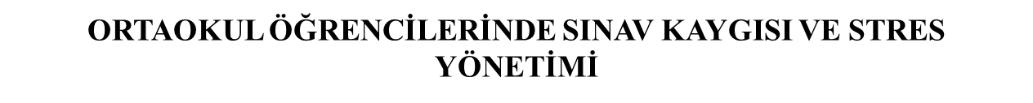
n SINAV HAKKINDAKİ GERÇEKLER
Sınavdan aldığınız puan sizin insan olarak değerinizi ölçmez. Sizin genel olarak başarılı veya başarısız bir insan olduğunuzun göstergesi ya da daha ağır bir ifadeyle akılsız biri olduğunuzun kanıtı asla değildir.
Sınavın sizin için önemi elbette tartışılmaz, ancak, geleceğinizin tek belirleyicisi olduğu söylenemez. Sınav sonucunda herhangi bir okulu kazanmanız, yaşamınızdaki dönüm noktalarından birini geride bıraktığınız anlamına gelir.
“Sınavı kazanmalıyım” veya “Mutlaka Başarmalıyım”, “Şu okula girmeliyim” yerine “Sınavı kazanmak istiyorum”, “Başarmak istiyorum”, “Şu okula girmek istiyorum” diye düşünmek daha gerçekçidir. “…meliyim”, “…malıyım” biçimindeki ifadeler, isteği değil zorunluluğu belirtir.

Slide 17
SINAVLARLA İLGİLİ OLUMSUZ
DÜŞÜNCELERİNİZİ OLUMLUYA ÇEVİRMEK ÇOK KOLAY
✖
Bu sınavda başarısız olacağım ve herkes benimle dalga geçecek...
Başarısız olmak ya da olmamak benim elimde
Sınavı kazanamazsam herkes benim akılsız olduğumu düşünecek...
Başarısız olmam sınava yeterince hazırlanamadığımı gösterir
Sınav yaklaşıyor ve ben çalışmalarımı yetiştiremeyeceğim
Önümdeki zamanı kendi yararıma kullanmak benim elimde
Çok fazla konu var, hangi birine hazırlanabilirim ki
Tüm kaynakları çalışamasam bile , önemli bölümlere öncelik vererek sınava hazırlanabilirim, hiç olmazsa bu bölümlerden puan kazanırım
☺
✖
☺
✖
☺
✖
☺

Slide 18
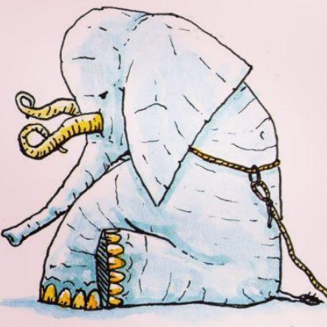
ORTAOKUL ÖĞRENCİLERİNDE SINAV KAYGISI VE STRES YÖNETİMİ
Öğrenilmiş Çaresizlik
• Hindistan’da bazı tapınaklarda filler bulunur. Filleri kontrol edebilmek için en uygun zaman bebeklik dönemleridir. Bebeklik döneminde iple bağlanan bir fil, ne kadar kurtulmayı denese de başarılı olamaz. Geçen zaman içinde fil büyüyüp ayağına bağlı olan halattan kurtulacak güçte olsa bile bunu denemez. Çünkü geçmişteki tecrübelerinden bunun imkansız olduğunu bilir. Öğrenilmiş çaresizlik, herhangi bir şeyi geçmiş tecrübelerinizden kaynaklı yapamayacağınıza inanmaktır.

Slide 19

MOTİVASYONUN SINAV STRESİ ÜZERİNE ETKİSİ
Zihinsel dayanıklılığı artırmak için motivasyonu yüksek tutmak da önemlidir. Sınav stresi ile başa çıkma en etkili yollarından biri öğrencinin kendisini motive edecek hedefler belirlemesidir. Hedefler gerçekçi ve ulaşılabilir olduğunda öğrencinin motivasyonu artar ve sınav kaygısı azalır. Aynı zamanda öğrencinin kendisini sürekli başkalarıyla kıyaslamaması kendi gelişimine odaklanarak ilerlemesi de stresin azalmasına yardımcı olur

Slide 20
"Sınav kaygısı bir enerjidir, bir kamçıdır. Tıpkı nükleer enerji gibidir. İyi yönde yönlendirirsek bizi hedefe götürür, ama olumsuz yönde yönlendirirsek elimizde patlar. Bunu böyle düşünmek gerekir."

Slide 21
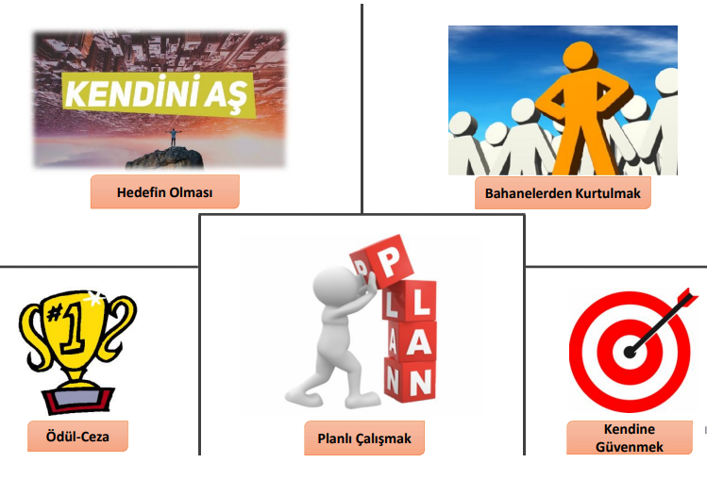

Slide 22



batmanram.meb.k12
Batmanrehberlik
Batmanilmem

